Slide 1



Start
Help
Regels

Slide 2
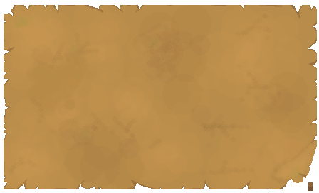
Regels
Dit avontuur doorloop je in je eentje.
Als je wil mag je oortjes in doen, er zit namelijk achtergrond geluid bij.
Lees de tekst elke keer goed door, deze kan je namelijk hints geven. Klik niet te snel door, je kunt dan belangrijke informatie missen!
Heb je een vraag, steek dan je hand op, dan komt de docent je helpen. Veel plezier!
Terug

Slide 3
Help
Gedurende dit avontuur moet je regelmatig een keuze maken, deze keuzes hebben invloed op de verloop van het verhaal en bepalen hoe het zal eindigen. Denk daarom elke keer goed na voordat je en keuze maakt.
De keuze opties zijn onderstreept en staan vaak op een houten bordje, net zoals het ‘Terug’ bordje hier onder.
Als er geen onderstreepte tekst staat, moet je op een plaatje klikken. De tekst geeft daar dan een aanwijzing voor, kijk hier dan ook goed naar.
Heb je een vraag, steek dan je hand op, dan komt de docent je helpen. Veel plezier!
Terug

Slide 4
Welkom in Athene. Het is hier nooit saai en er is altijd wat te doen! Het leven hier is leuk, maar het is niet goedkoop.
Wat is het dan ook fijn dat je een baantje hebt gevonden als Grieken specialist! Lees de advertentie nog eens door!
Tekst
Advertentie

Slide 5
Met SPOED gezocht: Grieken Specialist!
Help! Ik ben net volwassen geworden en moet nu gaan meebeslissen in de democratie. Maar ik snap er helemaal NIETS van! Ik heb met spoed een assistent nodig!
Ik zoek iemand met kennis op het gebied van;
Goden
Filosofen
Stadstaten
Bestuursvormen
Ervaring niet nodig, vergoeding is 25 drachmen per dag.
Melden bij het huis aan het plein
Echt een baantje voor mij!
Oh ik weet het nog niet zeker...

Slide 6
Laten we gaan!
Waar moeten we ook al weer heen?
Kaart

Slide 7
Oh.. Je hebt nu al gezegd dat je komt.... Dus laten we maar gaan.... Weet je nog waar je moet zijn?
Kaart

Slide 8
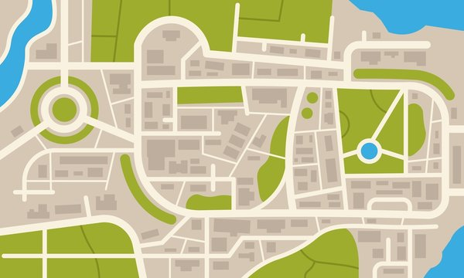






Kaart van Athene
Pynx
Orakel
Tempel
Huis
Plein
Akedemia

Slide 9
Oh! Hier moet je niet zijn....
Terug

Slide 10



“Ah volgens mij kom jij voor de advertentie! Wat fijn dat je er bent, ga maar snel door de deur naar binnen!”

Slide 11
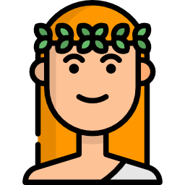

Wie heeft de advertentie geplaatst?
Gegroet! Mijn naam is Leandros
Hallo! Ik ben Thekla.

Slide 12
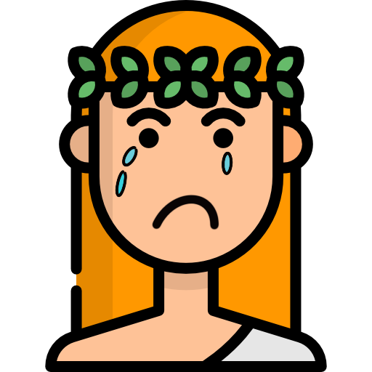
“Meisjes hebben niets te zeggen in Athene... Ik vind het heel gezellig om te kletsen, maar je kunt beter met mijn broer gaan praten.”
Terug

Slide 13

“Oh wat fijn dat je er bent!’
Ik ben net volwassen geworden en nu moet ik gaan meebeslissen in de democratie, maar ik snap er NIETS van. Filosofen, goden, ik heb er niets mee... Daarom heb ik een expert nodig die me kan helpen.
Ik ben zo nerveus, maar met je hulp gaat het zeker goedkomen!”
Ik ben ook nerveus, dus het maakt niet uit dat je nerveus bent.
Het gaat helemaal goedkomen!

Slide 14

“Dan zijn we samen nerveus. Dat is al een stuk minder eng.”
En zo is het

Slide 15
“Bedankt voor de peptalk.”
Graag gedaan

Slide 16

“De volksvergadering is aan het einde van de dag en er is nog genoeg te doen. Ik zou eerst graag wat steun van een hogere macht krijgen, ik heb wat eten bewaard om te kunnen offeren.”
Laten we gaan

Slide 17
Kaart van Athene
Pynx
Orakel
Tempel
Huis
Plein
Akedemia

Slide 18

“Oh! Hier moeten we niet zijn....”
Terug

Slide 19

“We zijn er! Ik vind de tempel zo mooi! Laten we naar binnen gaan en het offer gaan brengen!”

Slide 20
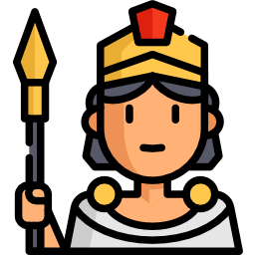


“Iedereen in de vergadering is altijd zo slim, ik wil vooral wat extra wijsheid voor vandaag. Aan wie zal ik het offer brengen?”
Athena
Ares

Slide 21
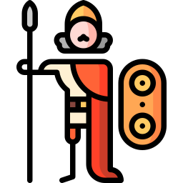
“Hey! Wat doen jullie hier! Je kunt niet zomaar eten laten slingeren!!”
Rennen!!

Slide 22

“Ik voel me niet echt wijzer.... Vooral.... Gemener?
Alsof ik zin heb om te vechten...”
Dat lijkt me niet verstandig.... We kunnen beter verder gaan

Slide 23
“Oh ik voel me gelijk een stuk wijzer!’
Ik ook!

Slide 24
“Zullen we dit succes doorzetten en verder gaan?”
Waar wil je heen?

Slide 25
“Ik zeg dit niet graag, maar misschien is het tijd dat we langs mijn oude school gaan, daar geven filosofen les, die kunnen ons misschien wat bijleren!’
Op naar de Akedemia!

Slide 26
Kaart van Athene
Pynx
Orakel
Tempel
Huis
Plein
Akedemia

Slide 27
“Oh! Hier moeten we niet zijn....”
Terug

Slide 28


“Ik was nooit zo goed op school, vandaar dat ik ook je hulp nodig heb. Ik was liever aan het sporten met mijn vrienden.. Maar ik heb het hier altijd wel heel fijn gehad. Laten we maar snel naar binnen gaan.”

Slide 29




Rooster
“Ik zou voornamelijk willen leren hoe ik een stadstaat moet besturen, zullen we kijken welke les daar het beste bij past?”

Slide 30
Rooster
“Welke les gaan we volgen?”
Les van Plato
Besturen van een stadstaat 101; bestuursvormen
Les van Socrates
Debatteren kun je leren! Een speciale les over het bevragen van je politieke tegenstanders!

Slide 31

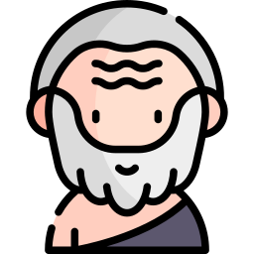
“Welkom bij deze les! Mijn naam is Socrates en ik ben vandaag jullie leraar. Voordat we gaan beginnen wil ik graag weten, waarom ben je hier?”
Leren debatteren!
Leren hoe een stadstaat wordt bestuurd!

Slide 32
“Waarom?”
Nou dat lijkt me handig...
Ik ben hier eigenlijk vooral voor Leandros

Slide 33
“Waarom?”
Sorry zei u alweer ‘waarom?’
Ik denk omdat...

Slide 34

“Waarom?”
Daarom!
Kunt ook iets anders vragen?

Slide 35
“Waarom?”
..........euhm

Slide 36
“Waarom?”
Meneer Socrates......ik denk dat ik niet weet waarom....

Slide 37
“Waarom? Waarom? Waarom? Waarom? Waarom? Waarom? Waarom? Waarom? Waarom? Waarom? Waarom? Waarom? Waarom? Waarom? Waarom?”
Leoandros, zullen we maar gaan?

Slide 38
“Zullen we maar door gaan naar ons volgende uitstapje?”
Waarom? Hahaha!

Slide 39
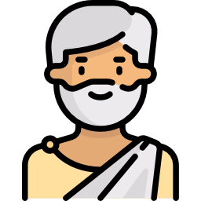
“ Welkom bij Besturen van een stadstaat 101: bestuursvormen. Mijn naam is Plato en ik ben vandaag jullie leraar.
Er zijn meerdere bestuursvormen, we gebruiken hier in Athene natuurlijk de democratie al vind ik de aristocratie beter, want wat weten gewone mensen nu van besturen...”
Nou wij weten best veel van besturen meneer Plato!

Slide 40
“Bewijs het dan maar; beantwoord mijn vragen!”
Stel ze maar!

Slide 41
Welke bestuurder is met geweld aan de macht gekomen?
Een Tiran!
Een koning!!

Slide 42
“Dat is goed! Ah misschien weet je dan toch wel iets van besturen...’ maar weet je de volgende vraag ook.....”
Kom maar op!

Slide 43
“Dat is niet goed... Dit is precies waarom ik vind dat alleen filosofen zouden moeten besturen!’
Mag ik nog een kans...?
Alsjeblieft

Slide 44
Wat betekend het woord ‘demos’ in democratie?
Dat betekend volk! Want het volk heeft de macht.
Dat betekend beste, want de macht ligt bij de beste.

Slide 45
“Okay.... Ik geef het toe, je weet wel iets van besturen. Maar toch vind ik aristocratie beter.”
Dat mag u zeker vinden meneer Plato, want in de democratie telt ieders mening.

Slide 46

“Dat is niet goed... Dit is precies waarom ik vind dat alleen filosofen zouden moeten besturen!’
Dat mag u zeker vinden meneer Plato, want in de democratie telt ieders mening.

Slide 47
“Ik heb echt wat opgestoken vandaag, ik denk dat dit echt gaat helpen bij de volksvergadering vanmiddag!”
Laten we snel verder gaan! De dag is al bijna voorbij

Slide 48
“We hebben nog tijd voor één activiteit voor de vergadering begint. Ik zou eigenlijk iemand die ervaring heeft om raad willen vragen op het plein... Maar, we zouden ook naar het orakel kunnen om te vragen wat de goden vinden.... Wat vind jij?”
Ervaring is altijd handig, laten we naar het plein gaan!
De goden weten alles, laten we hun om raad vragen!

Slide 49
“Het orakel, een heel goed idee! De Goden weten altijd raad!”
Laten we gaan!

Slide 50
Kaart van Athene
Pynx
Orakel
Tempel
Huis
Plein
Akedemia

Slide 51
“Oh! Hier moeten we niet zijn....”
Terug

Slide 52


“We zijn er!
Laten we gelijk in de rij aansluiten!”

Slide 53
“We zijn bijna aan de beurt!
Het is erg druk, dus we kunnen maar één vraag stellen!”
Spannend!

Slide 54
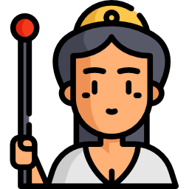
“Welkom bij het orakel, wat wil je weten?”
Leandros, je moet vragen hoe je het beste de stadstaat kunt helpen!
Leandros, je moet vragen hoe je het machtigst kunt worden!

Slide 55
“Ohh, te veel macht is in een democratie gevaarlijk... Maar als dit is wat je wilt, de goden zeggen stem A! Onthoud dit goed!’
Bedankt!

Slide 56
“De Goden vinden het erg nobel van je dat je je zo wil inzetten voor de stadstaat! Dit kan je nog ver brengen. De goden zeggen, stem B! Vergeet dit niet.”
Heel erg bedankt!

Slide 57
“Ik voel me veel zekerder met deze extra raad! Ik denk dat ik er klaar voor ben!”
Tijd voor de volksvergadering!

Slide 58
“Wat een goed idee, laten we iemand met ervaring om raad vragen!”
Op naar het plein!

Slide 59
Kaart van Athene
Pynx
Orakel
Tempel
Huis
Plein
Akedemia

Slide 60
“Oh! Hier moeten we niet zijn....”
Terug

Slide 61
“Laten we gaan praten met iemand die al meer ervaring heeft in de volksvergadering, die kan ons zeker wat raad geven. Misschien een ouder iemand, die heeft al veel vergaderingen meegemaakt!”
Laten we iemand zoeken!

Slide 62

“Oh, zie je die man daar, dat is Willhelmios. Hij zit al heel lang in de volksvergadering. Hij weet het vast wel!”
Hij is vast heel wijs, kijk die baard!

Slide 63
“Ja dat klop. Ik ben erg nerveus, maar ik heb gelukkig een hele goede assistent!”
“Oh hallo Leandros! Het is vandaag je eerste bijeenkomst of niet?”
Ik doe heel erg mijn best!

Slide 64
“Ja daarover... Ik zou graag je advies willen, over.....’
“Oh wat fijn dat je hulp hebt, er is vandaag een belangrijke stemming, dan is het goed dat je extra bent voorbereid.”
Leandros, je moet vragen hoe je het beste de stadstaat kunt helpen!
Leandros, je moet vragen hoe je het machtigst kunt worden!

Slide 65
“Ohh, te veel macht is in een democratie gevaarlijk... Maar als dit is wat je wilt, dan moet je A stemmen. Goed onthouden!”
Bedankt!

Slide 66
“Wat nobel dat je je zo wil inzetten voor de stadstaat! Dit kan je nog ver brengen. Stem dan vanmiddag B! Vergeet dit niet.”
Heel erg bedankt!

Slide 67
“Ik voel me veel zekerder met deze extra raad! Ik denk dat ik er klaar voor ben!”
Tijd voor de volksvergadering!

Slide 68
Kaart van Athene
Pynx
Orakel
Tempel
Huis
Plein
Akedemia

Slide 69
“Oh! Hier moeten we niet zijn....”
Terug

Slide 70

“Het moment van de waarheid! Laten we snel gaan zitten!”
Spannend!

Slide 71
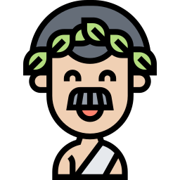
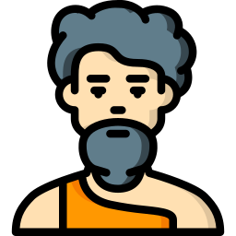
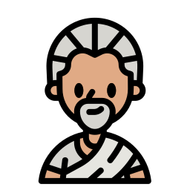
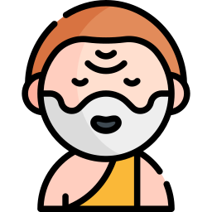
Stem A!
Stem A!
Stem B!
Nee stem B!
Het debat is begonnen!

Slide 72
door
Stem A!
Ik vind A beter, want....
“Oh het duurt wel lang zo met 6.000 mannen en al hun meningen...”
Stem B!
En of het lang duurt....

Slide 73
door
Tot slot wil ik benadrukken dat B echt het beste is, want...
“Volgens mij is het bijna voorbij...”
Stem A!
B is het beste!
Stem A!
Dat hoop ik ook...

Slide 74
Dan is het nu tijd om te stemmen!
“Je hebt me zo goed geholpen vandaag, maar ik heb nog een laatste vraag... Wat moet ik zo stemmen?”
Stem A
Stem B

Slide 75
A.
“Oef, dat is voorbij, wat een lange dag was dit.
Ik vond het zo fijn dat je me hebt geholpen. Je hebt me heel veel vertrouwen gegeven!”
Ik denk dat je een hele goede toekomst tegemoet gaat Leandros

Slide 76
“Dank je wel! Zullen we de dag goed afsluiten en gezellig een glaasje druivensap gaan drinken? Misschien kan ik dan zelfs wel over mijn toekomst gaan nadenken!”
Dat klinkt als een goed plan!

Slide 77

Leandros ging voor macht en stemde op jouw aanraden op A.
Maar in een democratie is het niet slim om voor macht te gaan....
Oh ohh....

Slide 78
Hoe meer macht Leandros kreeg, hoe meer mensen tegen hem waren. Hij is uiteindelijk te machtig geworden en door het schervengericht weggestemd....
Nu moet ik voor tien jaar de stad uit.....
Einde

Slide 79
“Oef, dat is voorbij, wat een lange dag was dit.
Ik vond het zo fijn dat je me hebt geholpen. Je hebt me heel veel vertrouwen gegeven!”
Ik denk dat je een hele goede toekomst tegemoet gaat Leandros

Slide 80
“Dank je wel! Zullen we de dag goed afsluiten en gezellig een glaasje druivensap gaan drinken? Misschien kan ik dan zelfs wel over mijn toekomst gaan nadenken!”
Dat klinkt als een goed plan!

Slide 81
Leandros koos voor de stadstaat en stemde op jouw aanraden op B. Hij bleef zich inzetten voor Athene en kreeg een goede baan.
Wat fijn!

Slide 82


Hij deed het zelfs zo goed dat hij uiteindelijk een standbeeld kreeg, dat nog steeds in een museum staat. Leandros wordt nog steeds gezien als een voorvechter voor de democratie! Hij is je goede hulp nooit vergeten, dus jij kreeg er ook een.
Wat een mooi beeld!
Einde

Slide 83
Einde!
Τέλος
Klik op het linkje hier beneden om de afsluitende enquête in te vullen, of speel het verhaal nog een keer!
Nog een keer spelen!
Enquête

